Slide 1
Szczęśliwa 13 jest już pełnoletnia

Slide 2
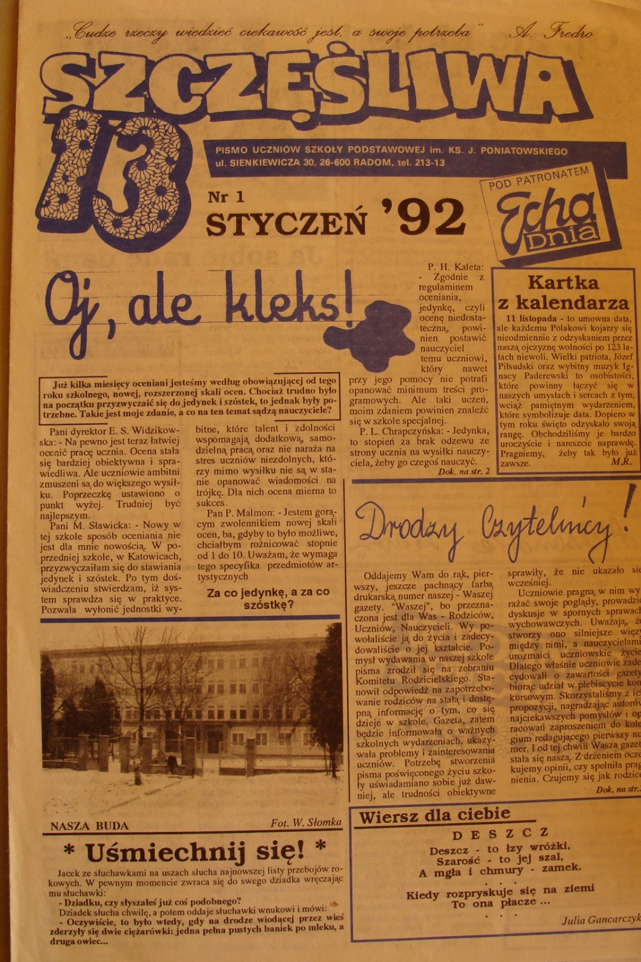
Pierwszy numer Szczęśliwej 13

Slide 3
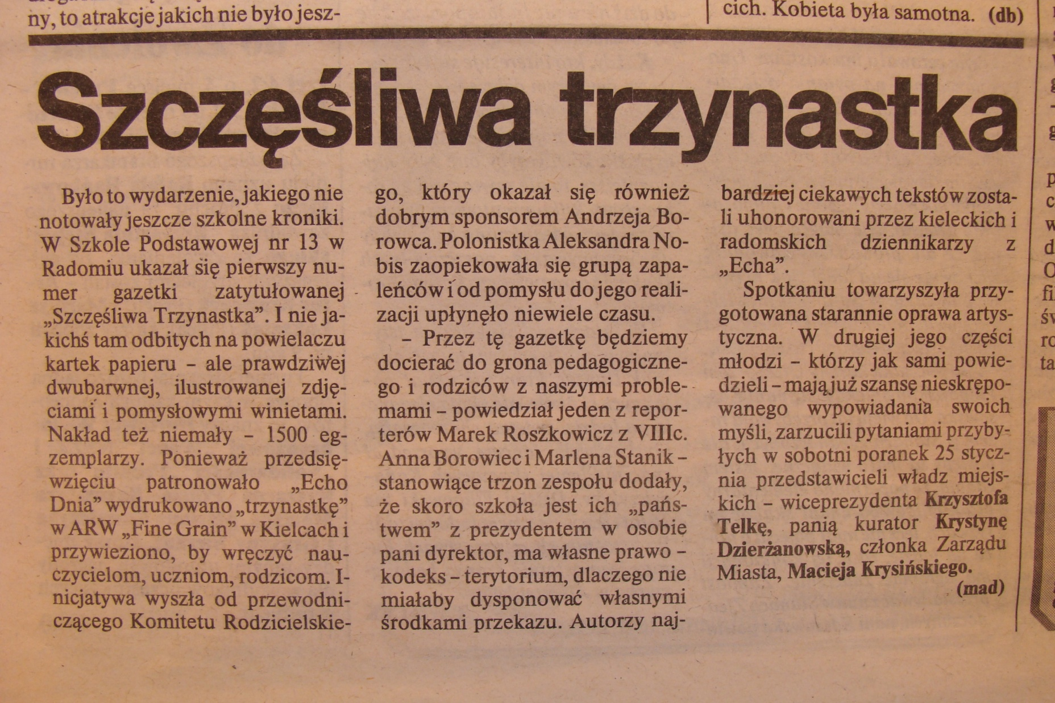
Prasa o naszej gazecie pisała…

Slide 4

Uroczysta promocja szkolnej gazety

Slide 5

Byliśmy obecni w Echu Dnia

Slide 6

W maju 1993 nasza gazeta kosztowała 1000 zł

Slide 7
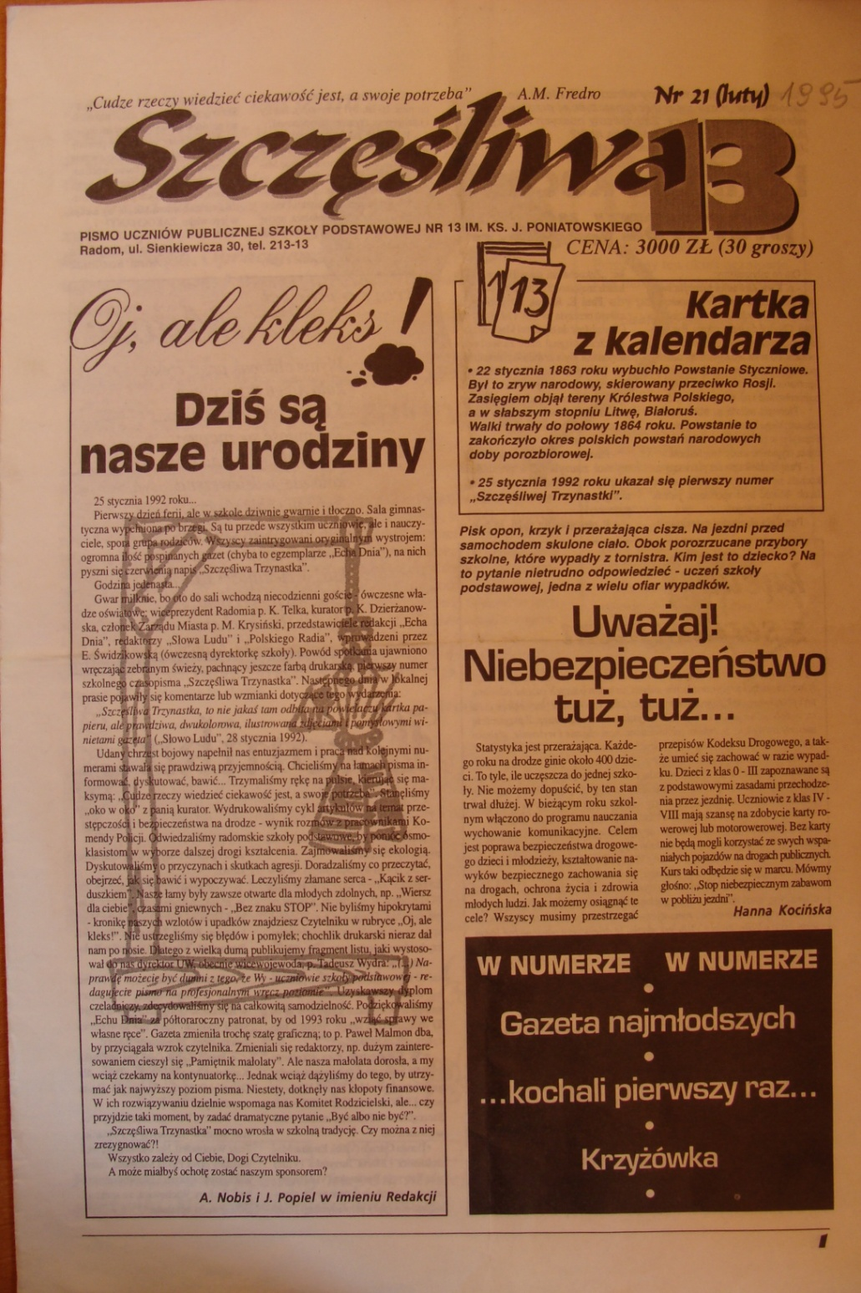
W lutym 1995 roku poszukiwaliśmy sponsora…

Slide 8
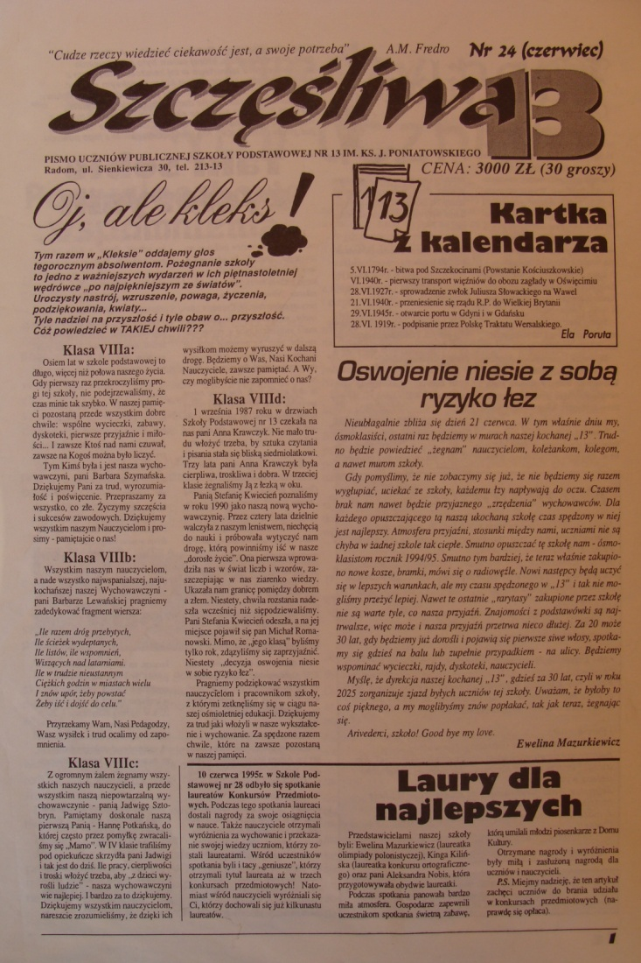
Rokrocznie żegnaliśmy kolejnych absolwentów

Slide 9
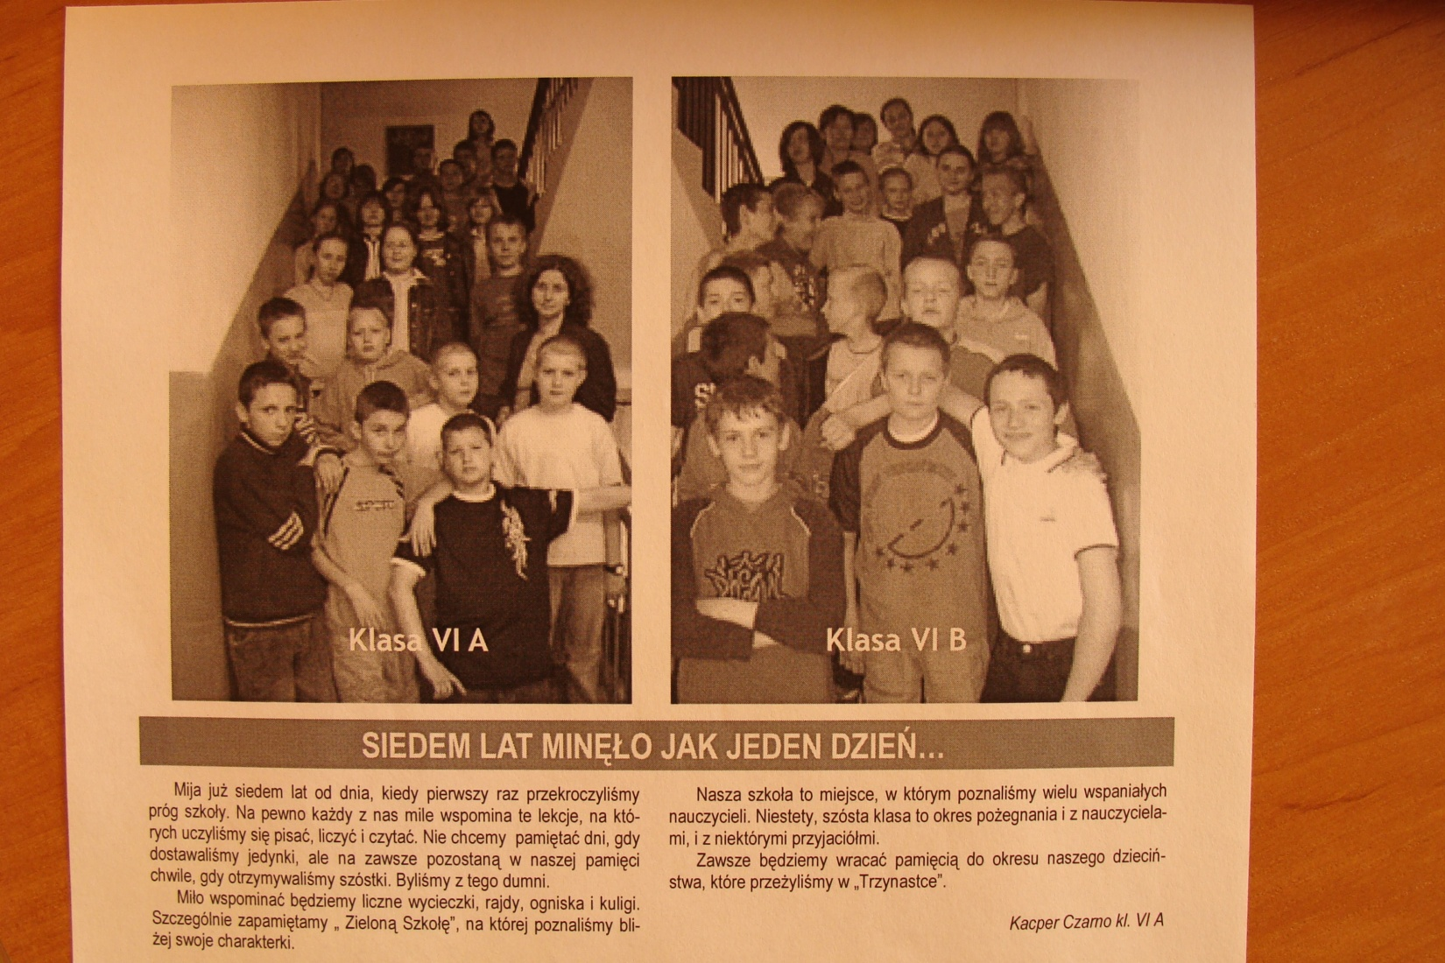
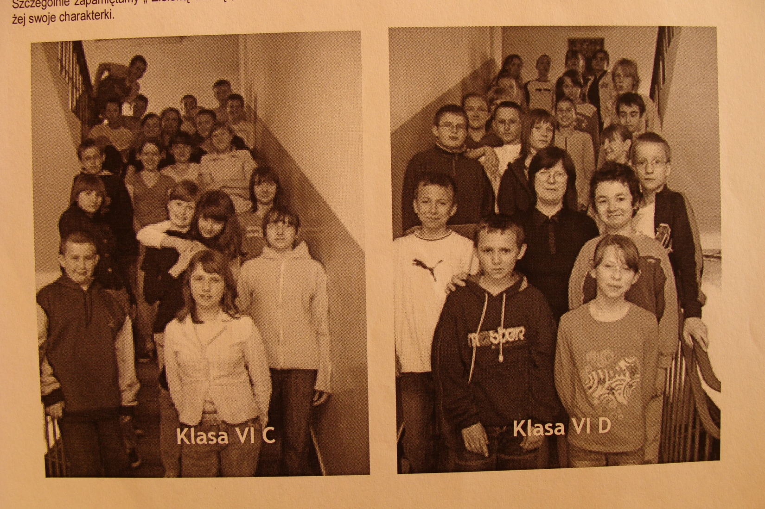

Slide 10
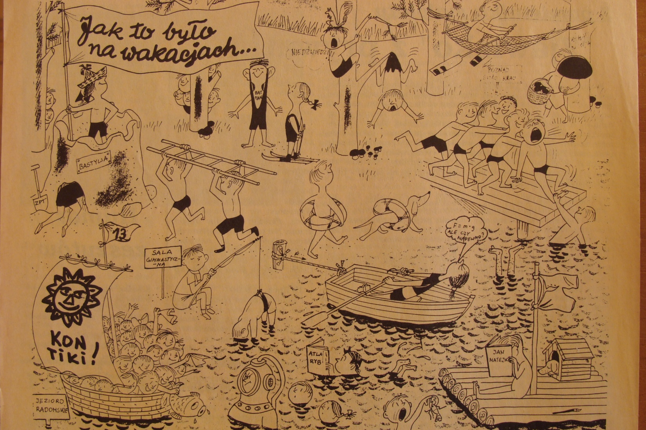
A we wrześniu wspominaliśmy minione wakacje

Slide 11
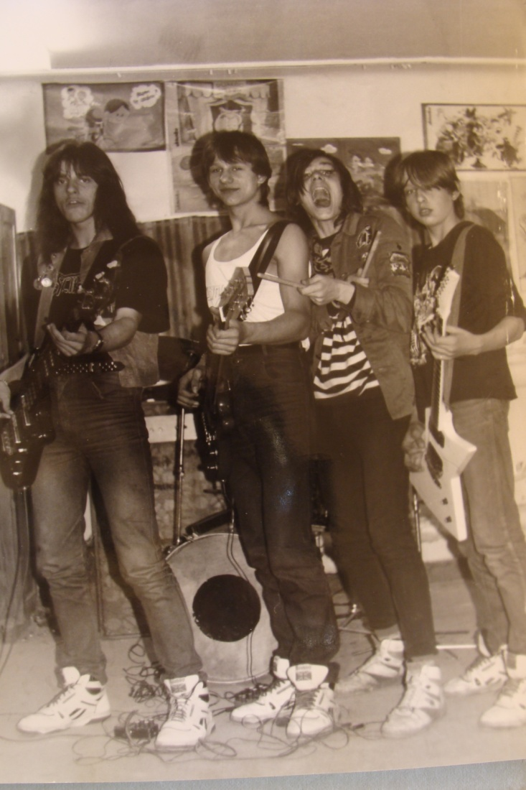
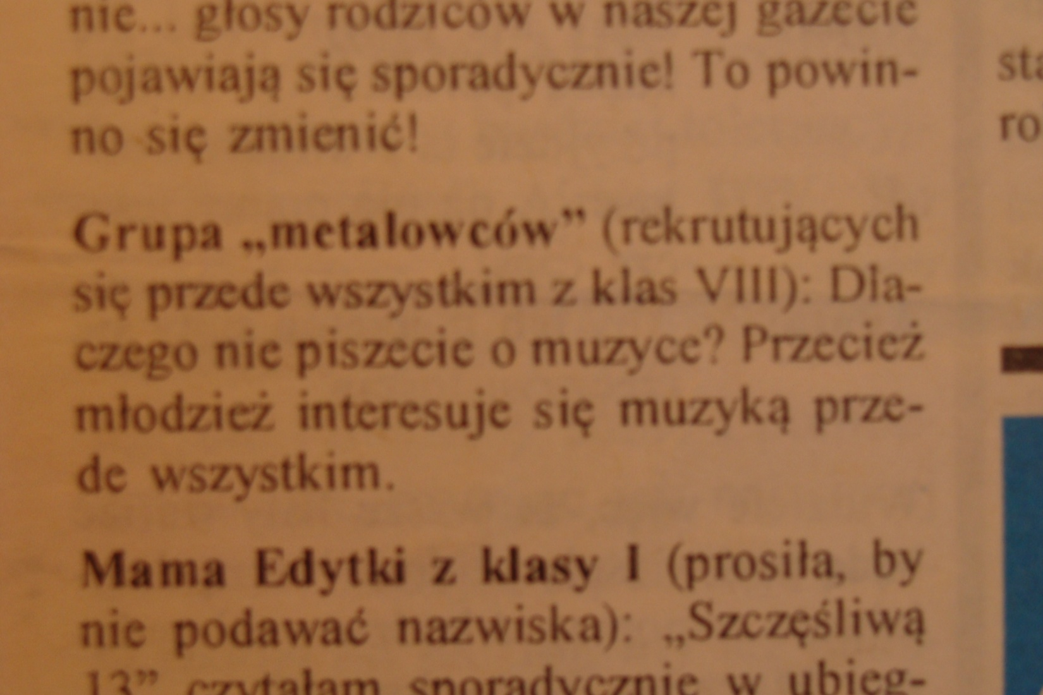
Czytelnicy pytali…

Slide 12
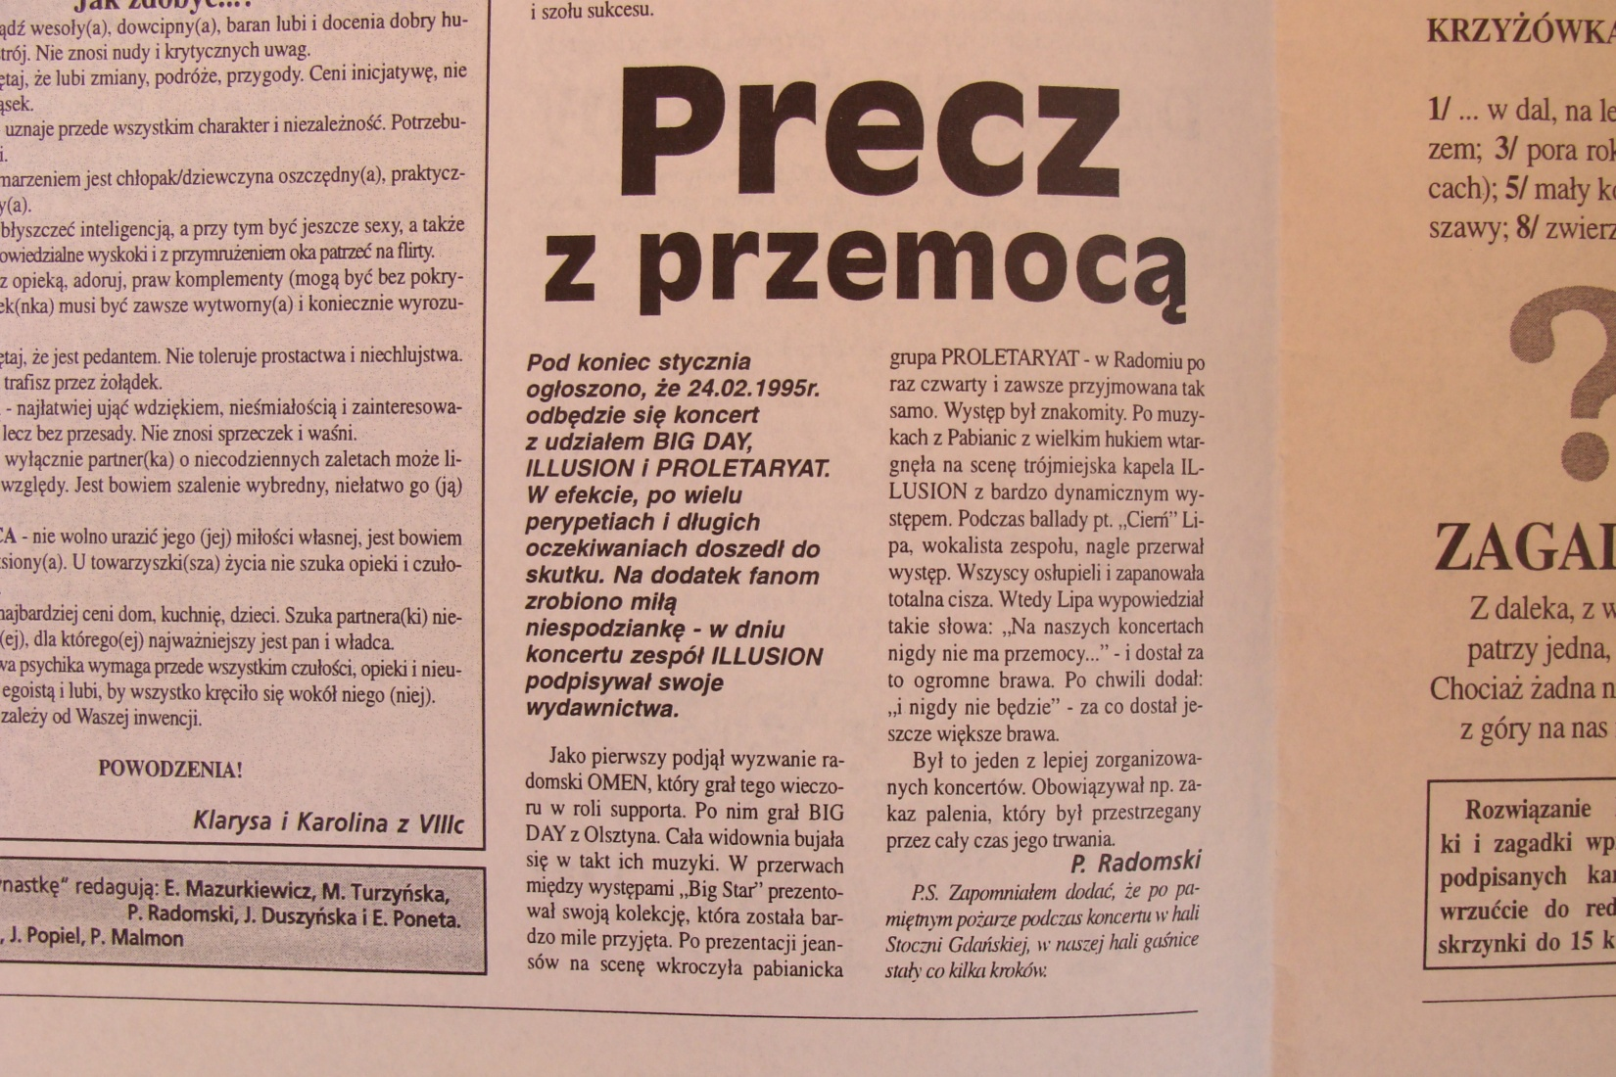
…a my odpowiadaliśmy na ich potrzeby

Slide 13
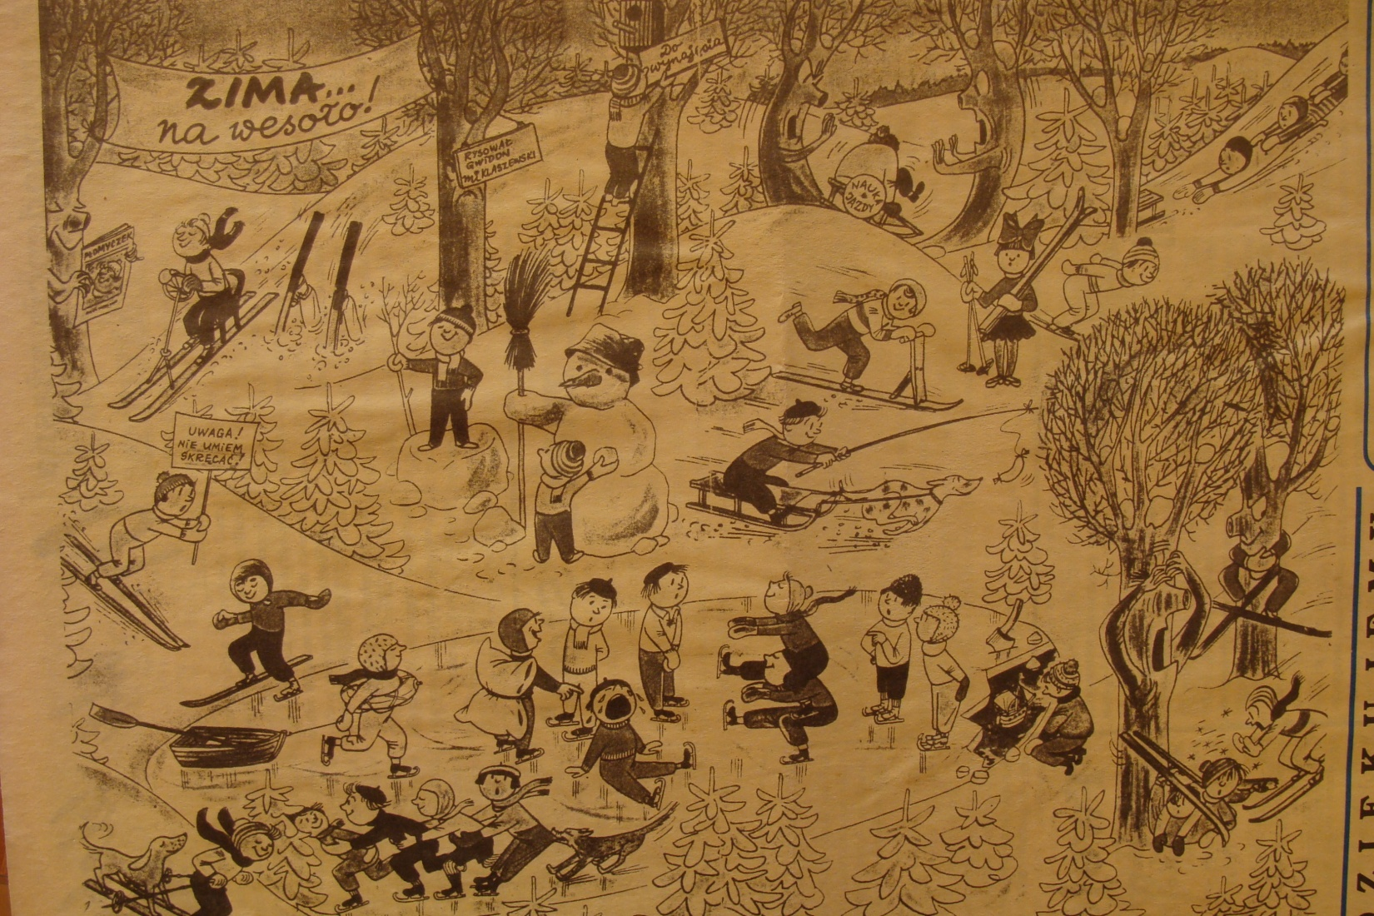
Zimą promowaliśmy zdrowy wypoczynek…

Slide 14
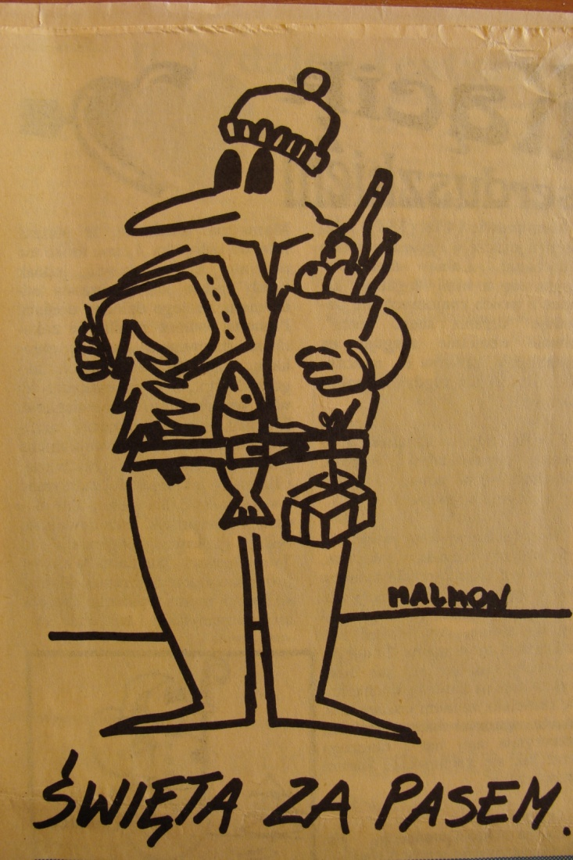
I z zapałem szykowaliśmy się do Świąt

Slide 15
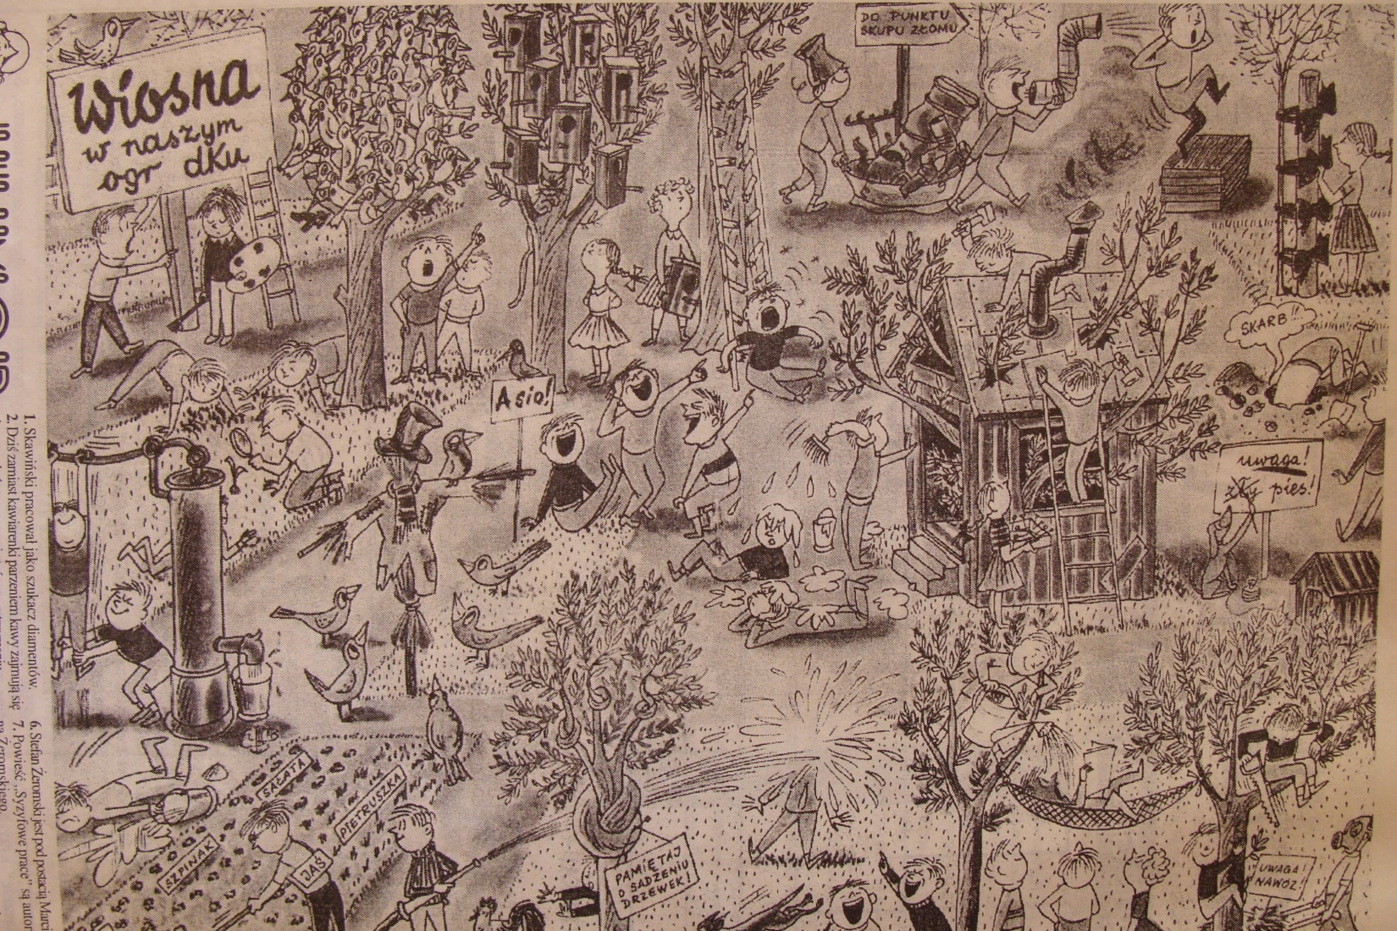
A gdy nadchodziła wiosna…

Slide 16
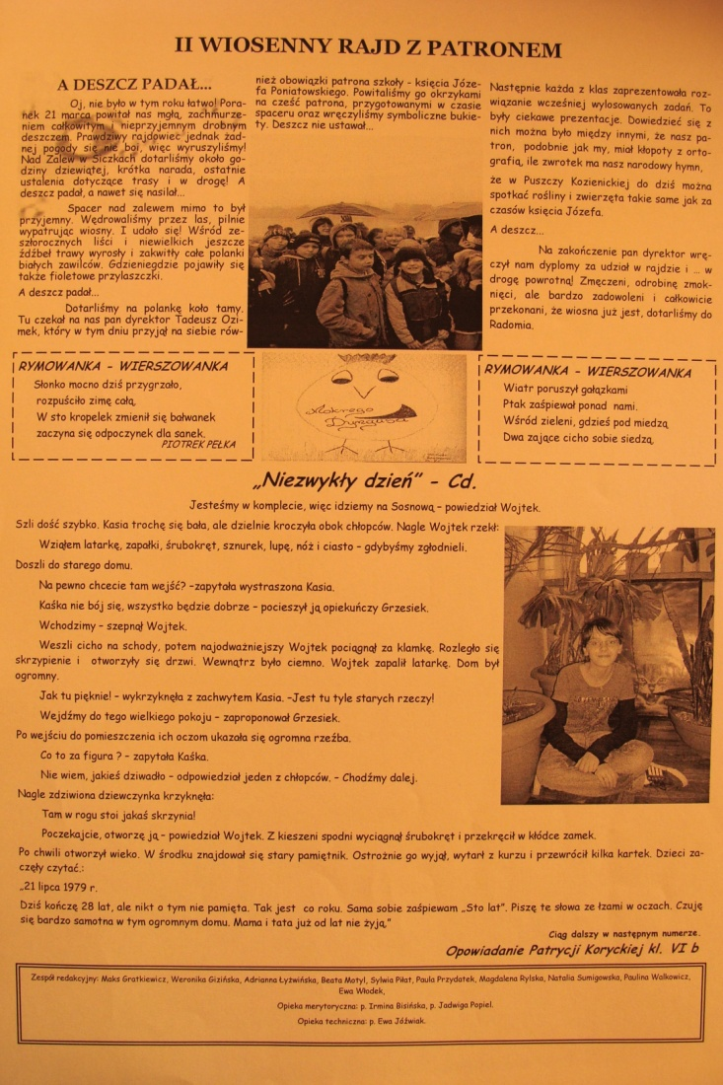
…uczestniczyliśmy w rajdach

Slide 17
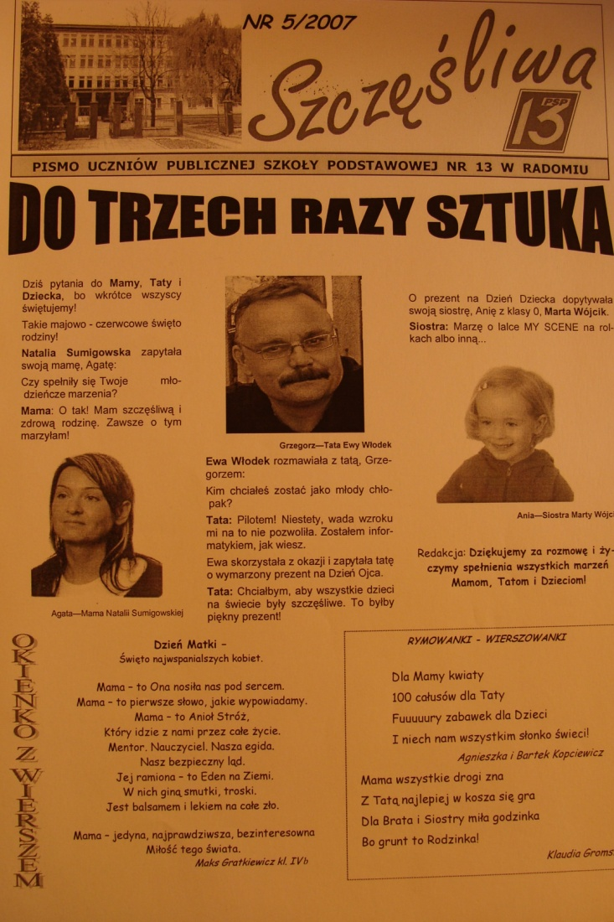
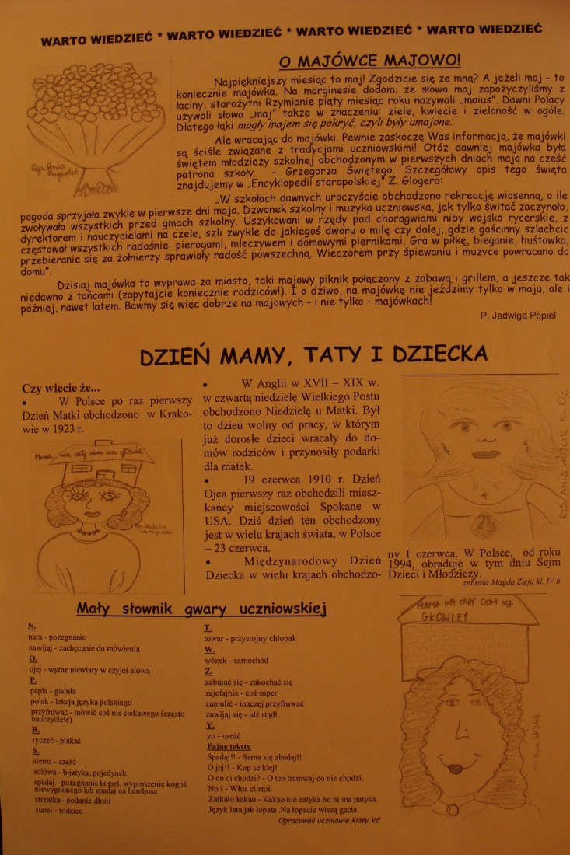
Świętowaliśmy
Dzień Mamy, Taty i Dziecka

Slide 18
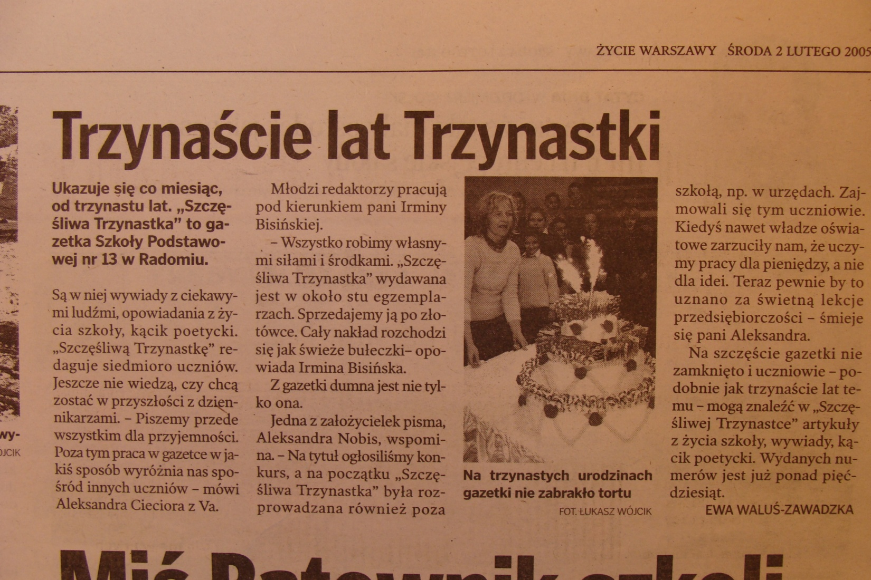
Hucznie świętowaliśmy nasze 13 urodziny

Slide 19
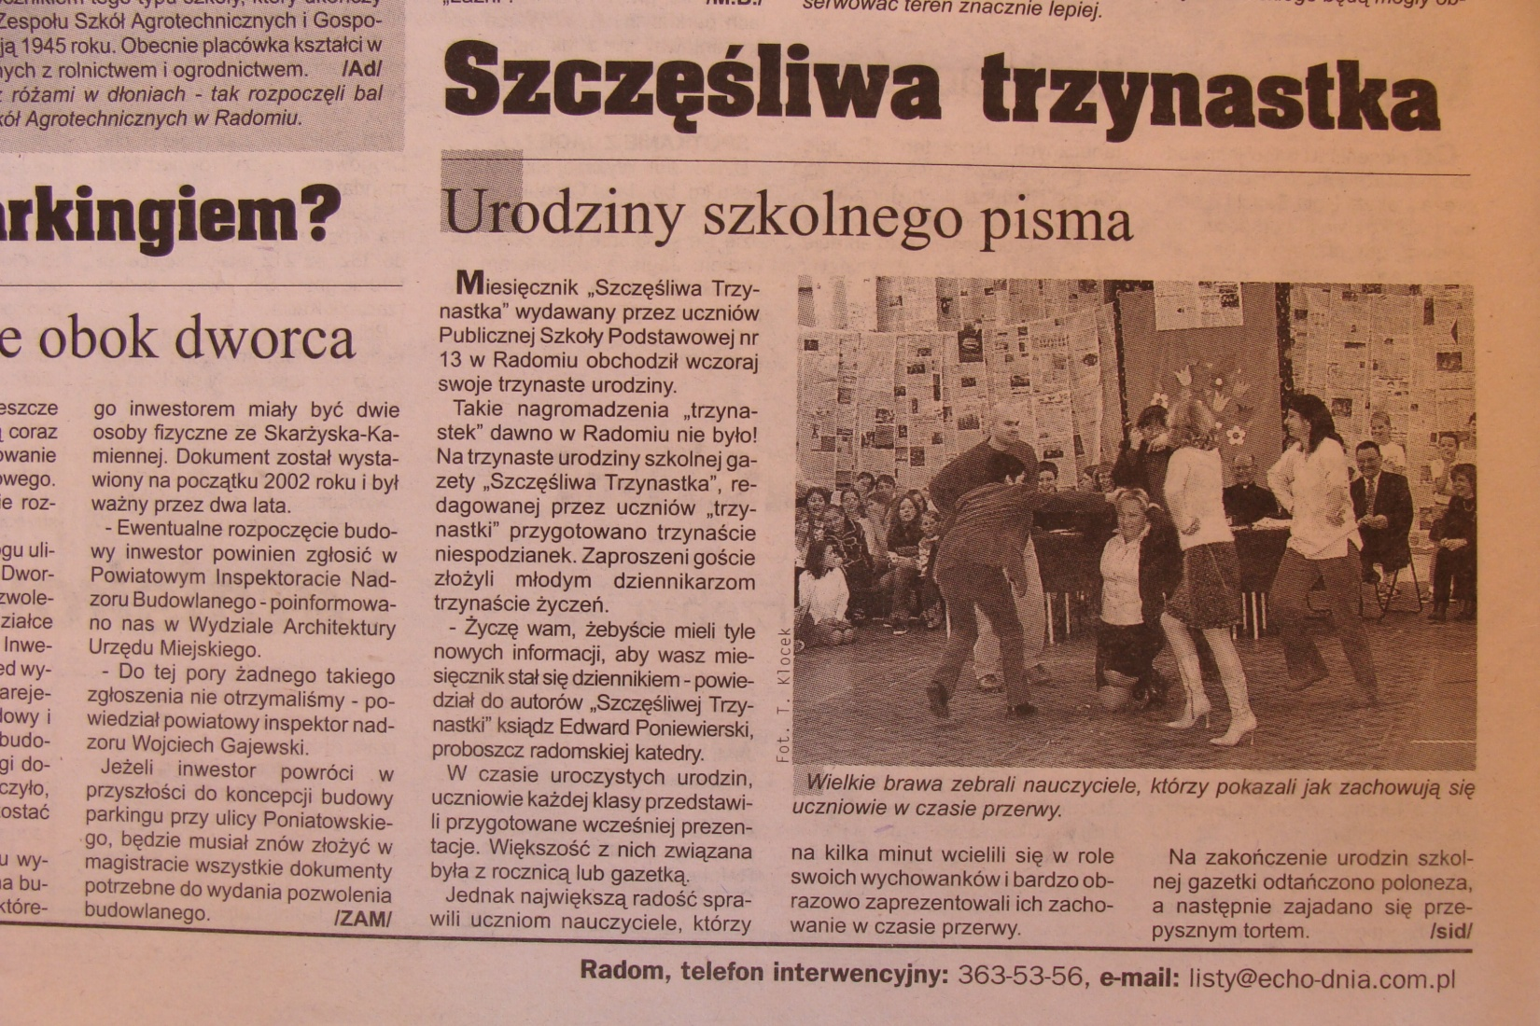
Lokalna prasa opisywała to wydarzenie

Slide 20
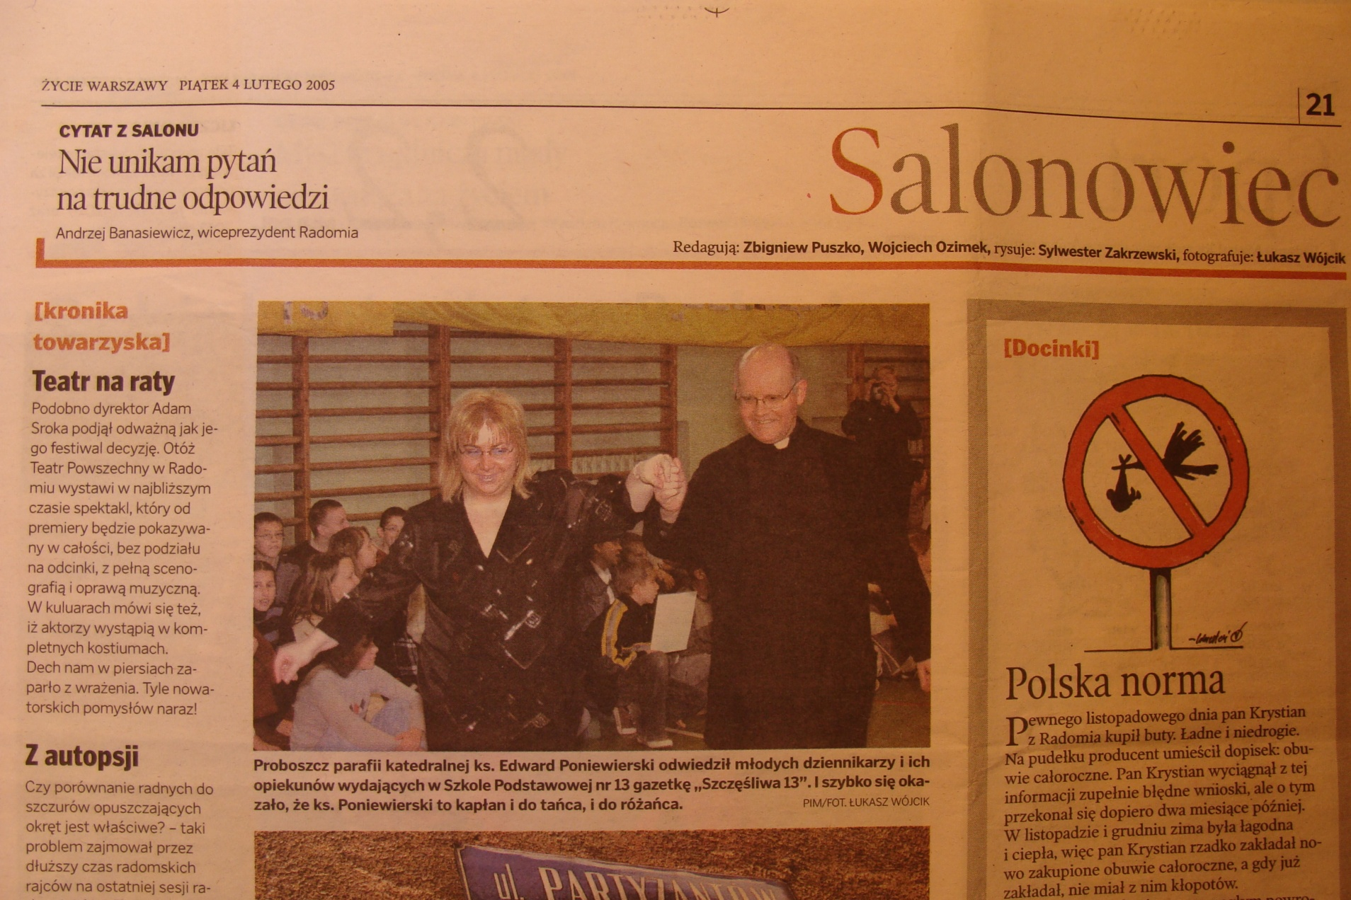
W Salonowcu Życia Warszawy pojawiło się zdjęcie z urodzin gazety

Slide 21
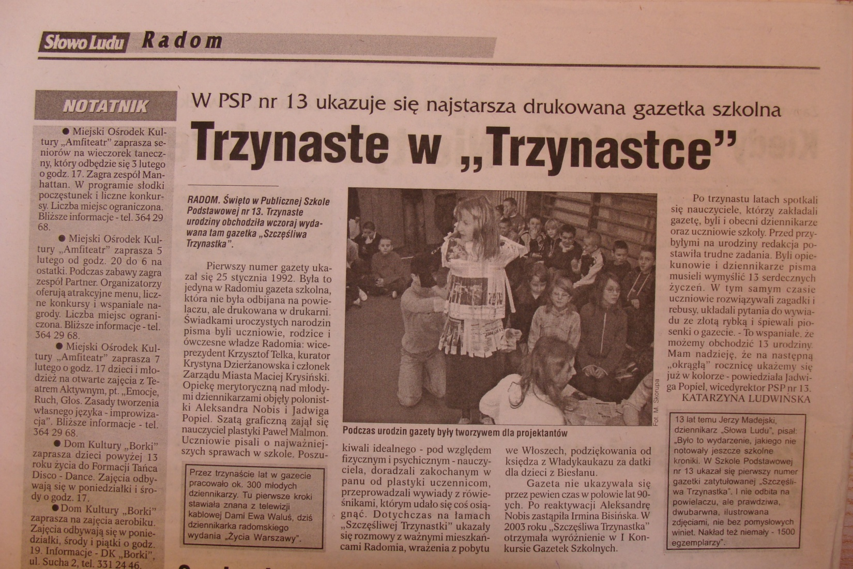
Słowo Ludu pisało o najstarszym szkolnym piśmie

Slide 22
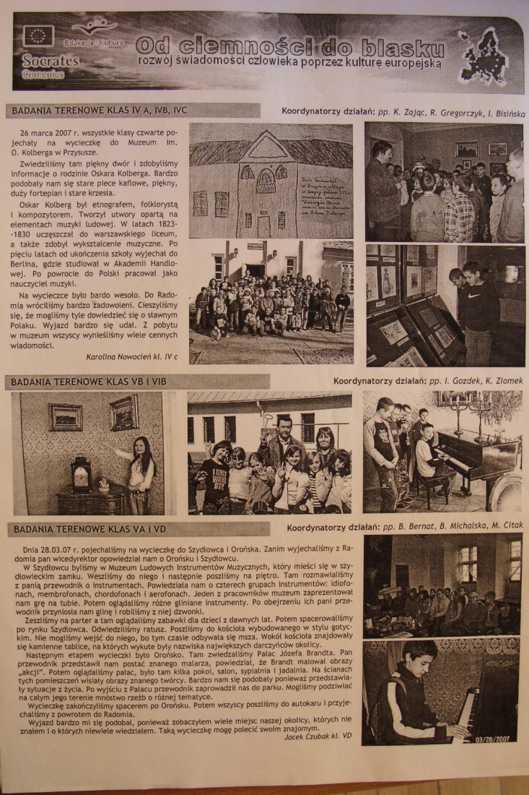
Relacjonowaliśmy realizację projektu europejskiej współpracy szkół

Slide 23
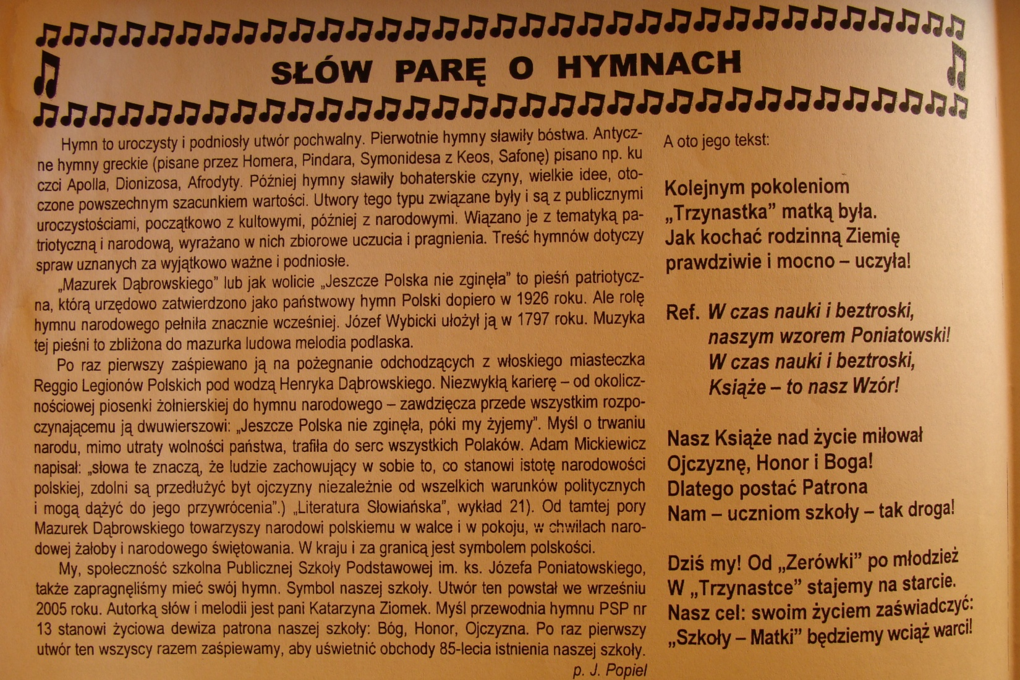
Podejmowaliśmy różnorodne tematy

Slide 24
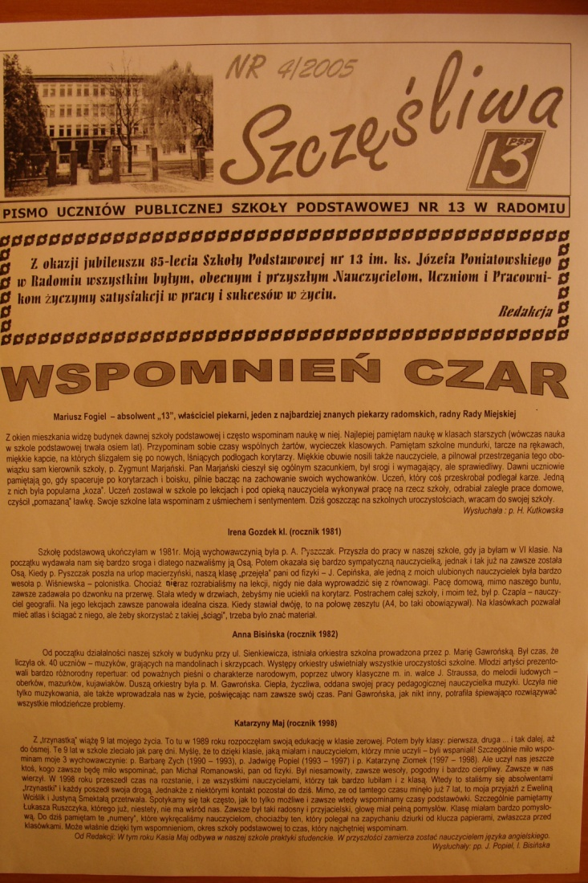
Wysłuchiwaliśmy wspomnień dawnych absolwentów

Slide 25

Nawet
Święty Mikołaj udzielił nam wywiadu

Slide 26
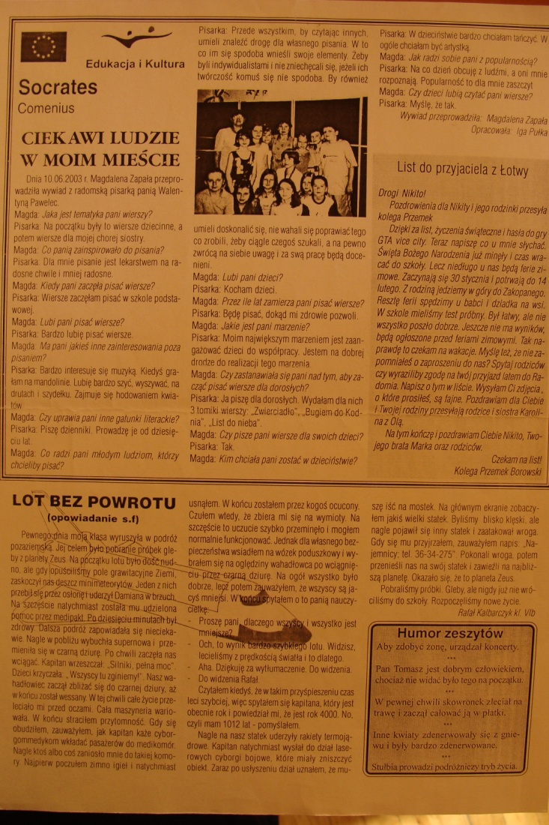
Poszukiwaliśmy ciekawych ludzi w naszym mieście

Slide 27
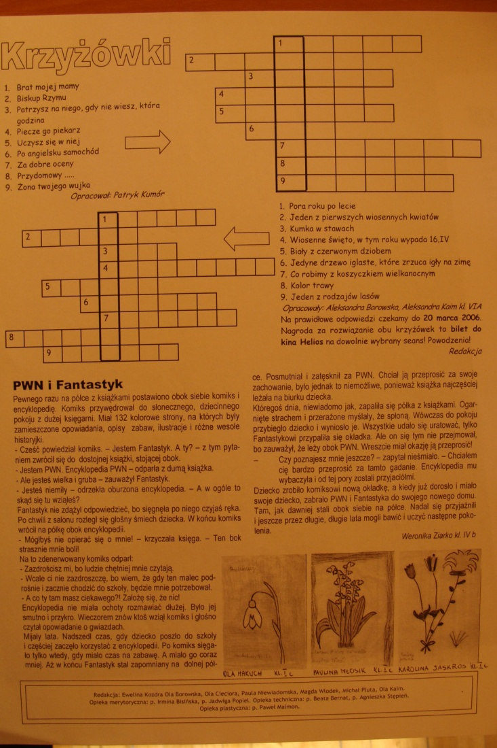
Proponowaliśmy krzyżówki

Slide 28
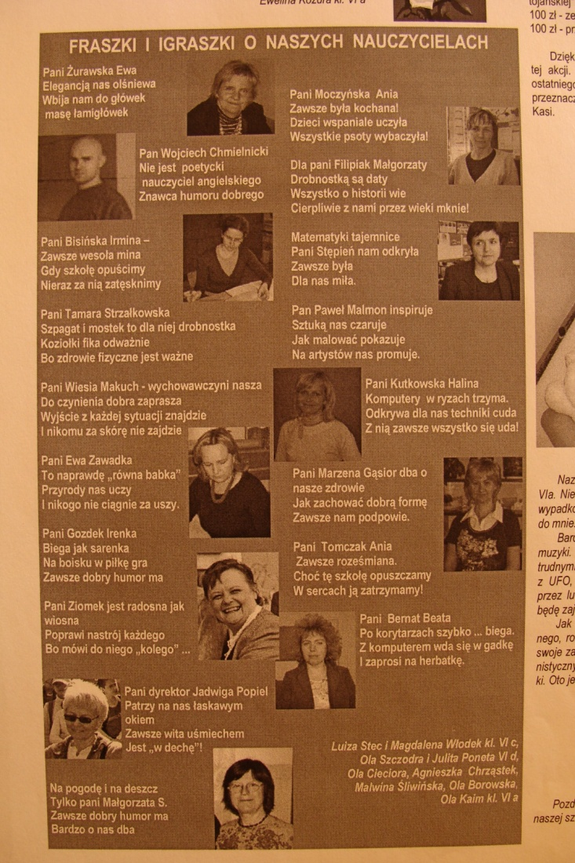
Wyrażaliśmy wdzięczność naszym nauczycielom

Slide 29
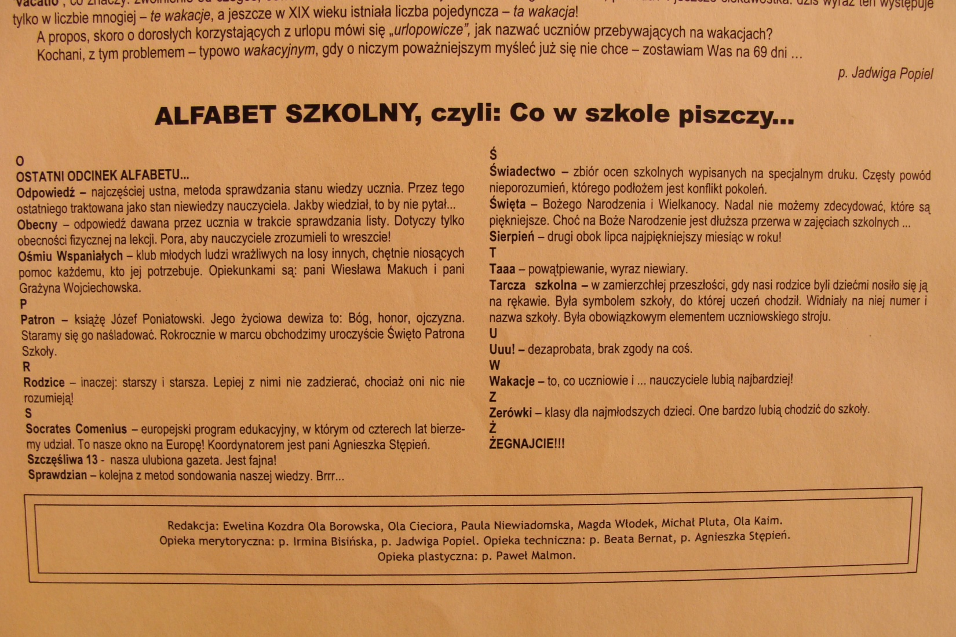
Ułożyliśmy alfabet szkolny

Slide 30
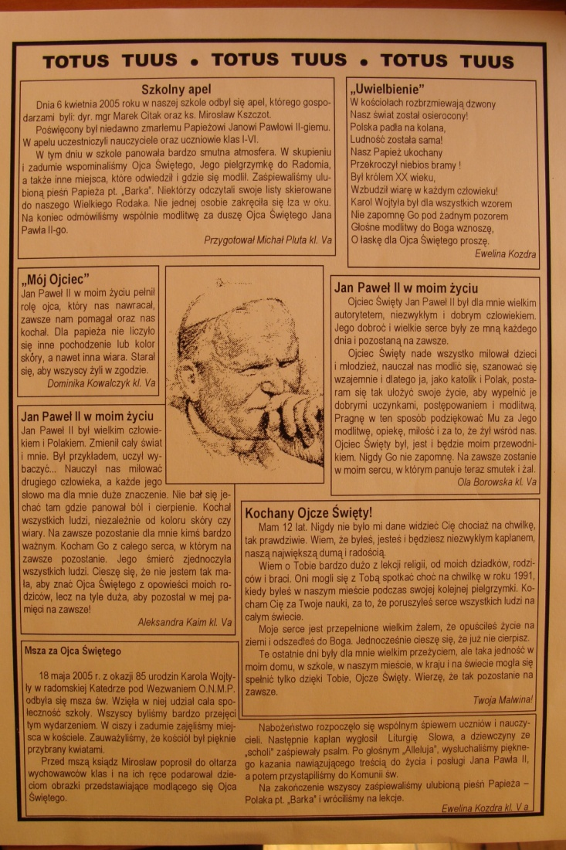
Uczestniczyliśmy w ważnych wydarzeniach

Slide 31
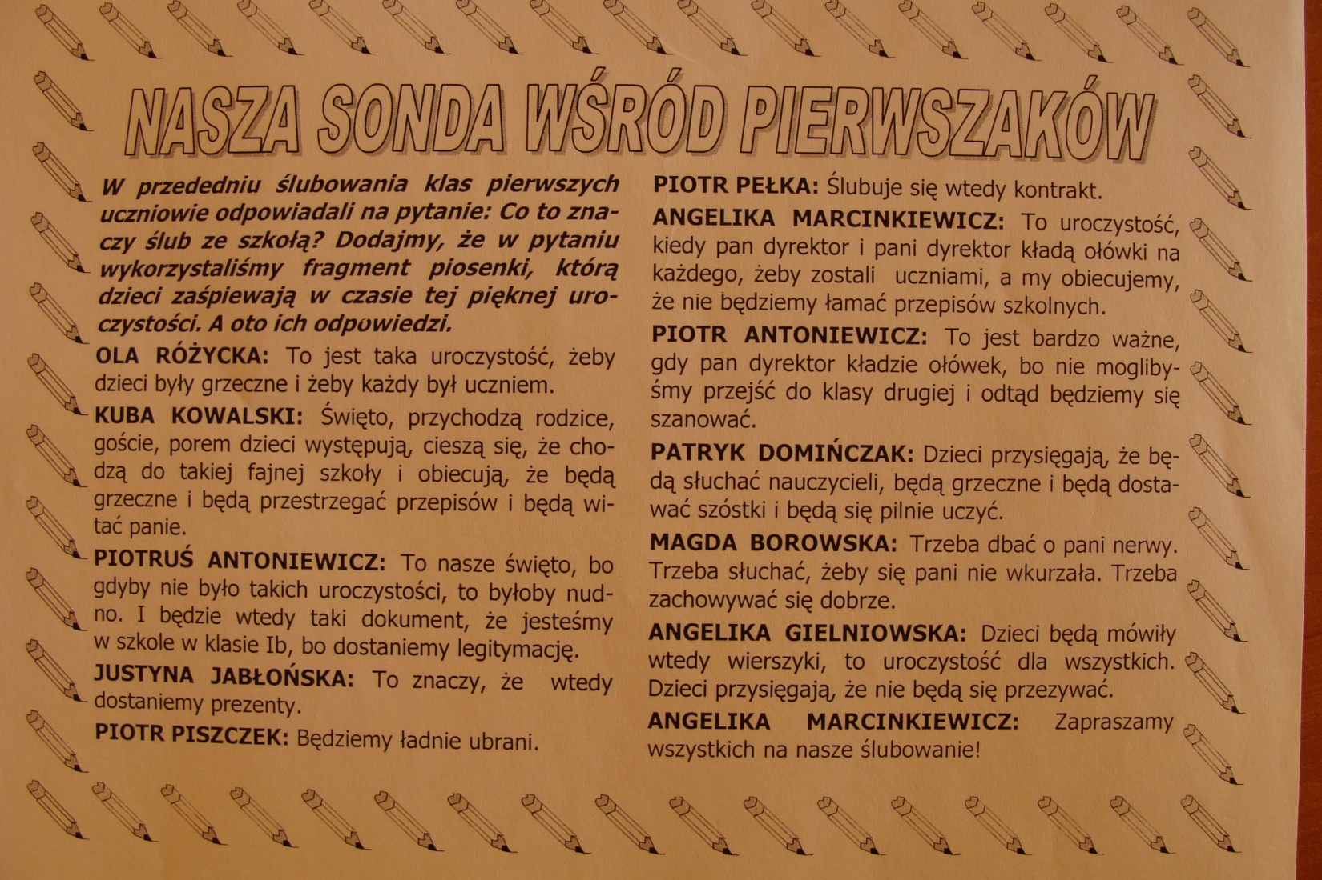
Prowadziliśmy badania sondażowe wśród różnych populacji

Slide 32

Rozmawialiśmy z ważnymi osobistościami naszego miasta

Slide 33
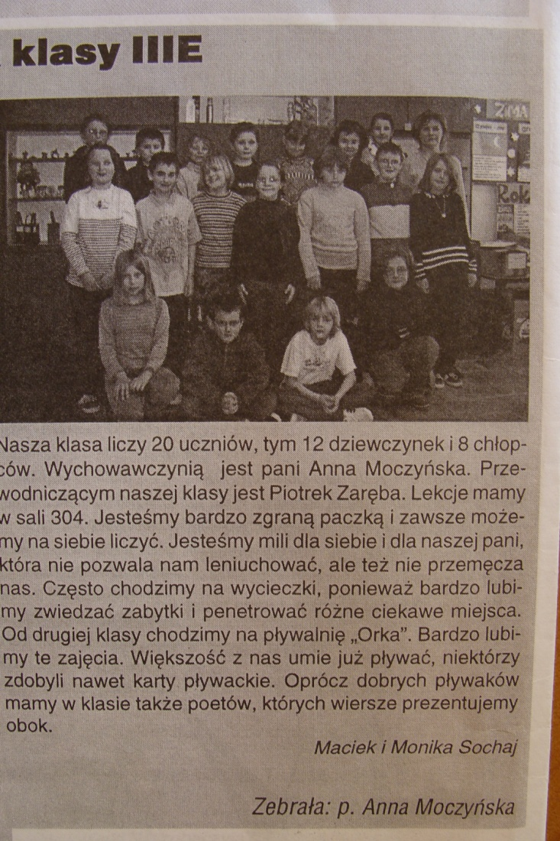
Każda klasa mogła zaprezentować się w naszej gazecie

Slide 34
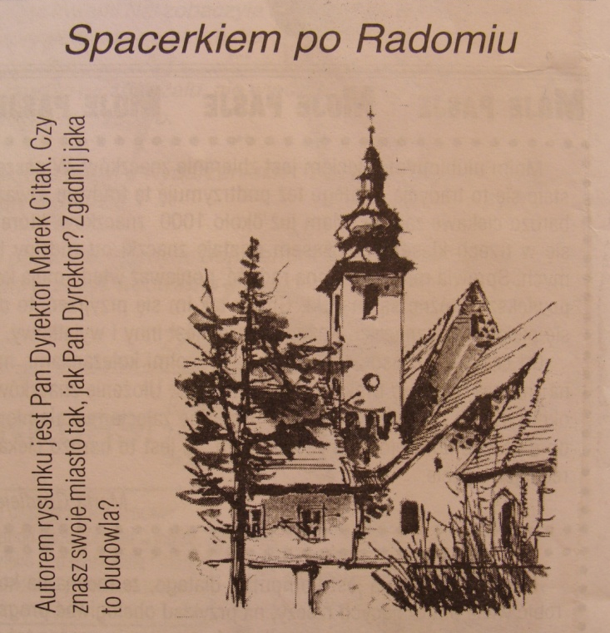
Zgadnij jaki to zabytek?

Slide 35
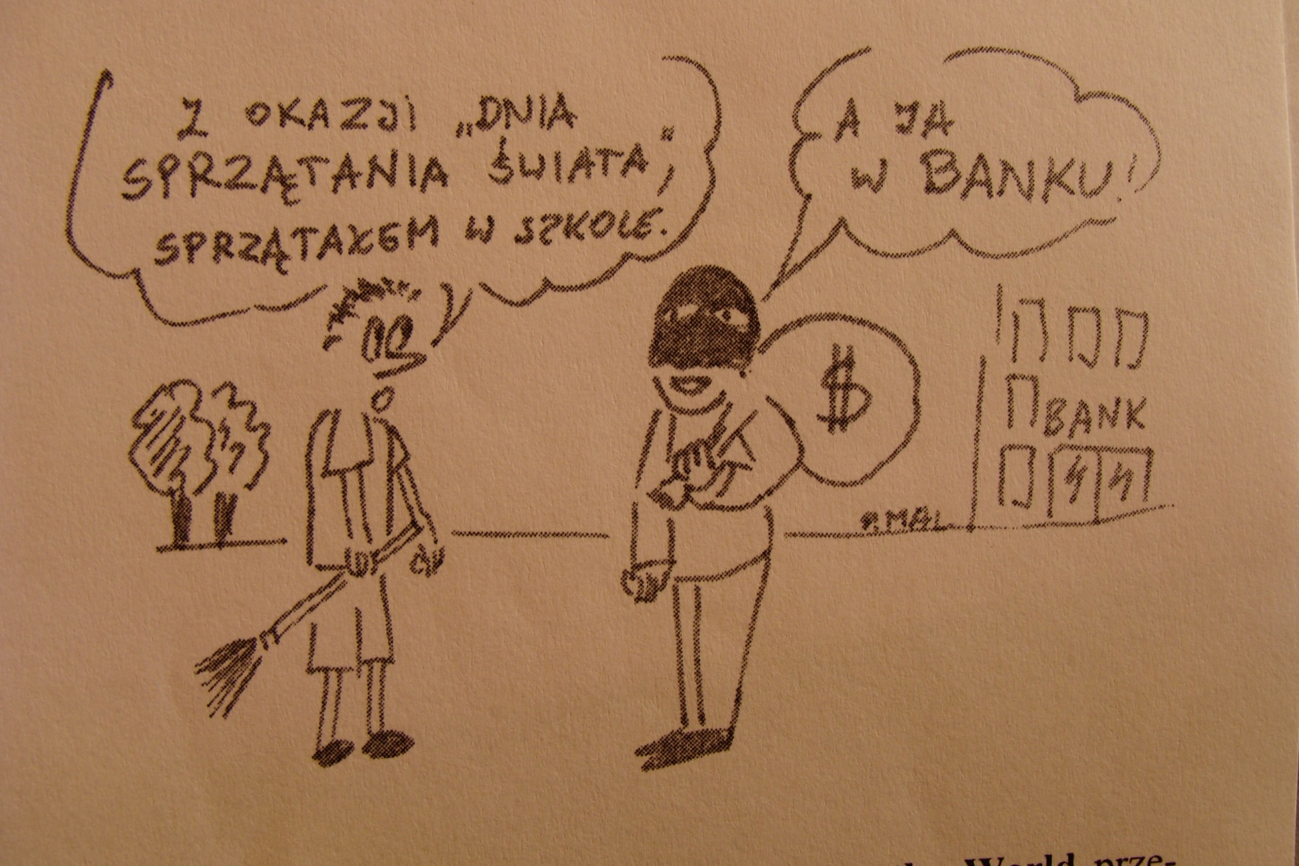
Uczestniczyliśmy w akcji „Sprzątanie Świata”

Slide 36
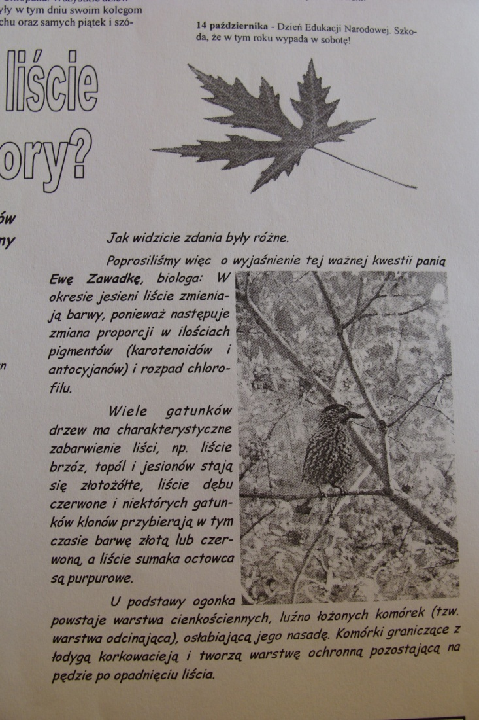
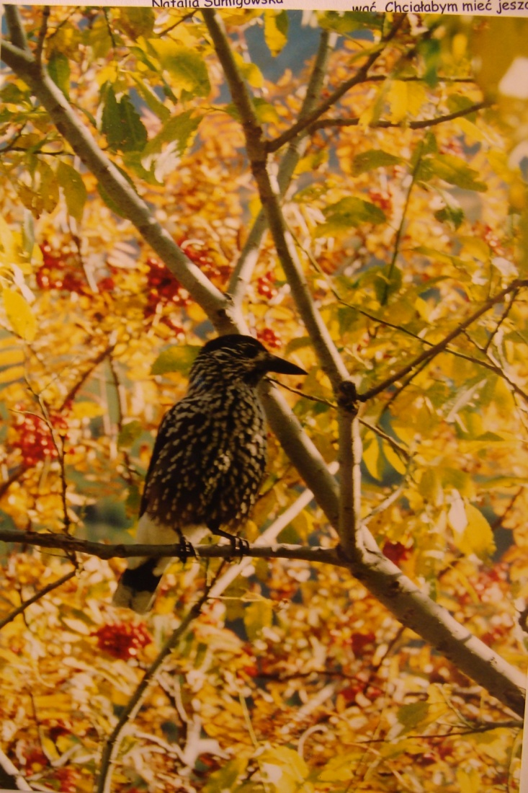
Częstym tematem naszych artykułów była otaczająca nas przyroda

Slide 37

Nasza gazeta w ciągu 18 lat kilkakrotnie zmieniała winietę

Slide 38
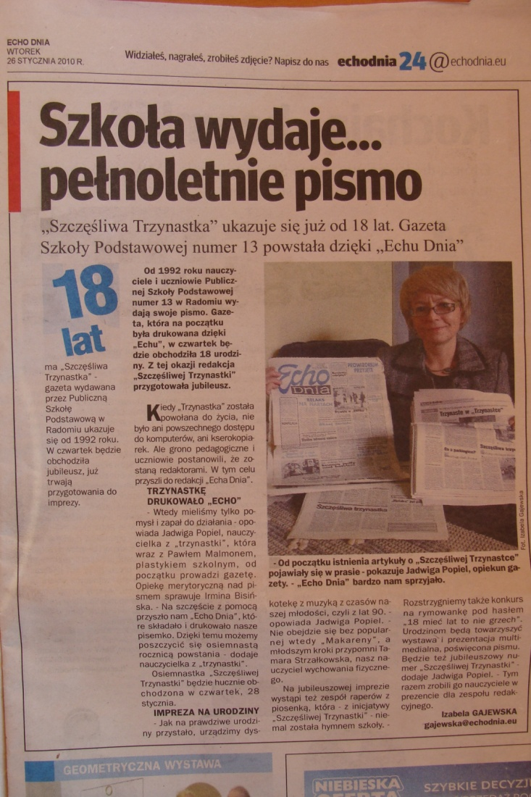
Dziś mamy już 18 lat

